Slide 1

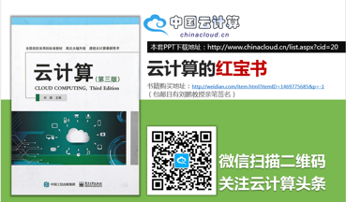



电子工业出版社《云计算(第三版)》配套课件
云计算
（第三版）
CLOUD COMPUTING Third Edition
第 3 章
Amazon 云计算 AWS (五)
主编：刘鹏 教授

Slide 2
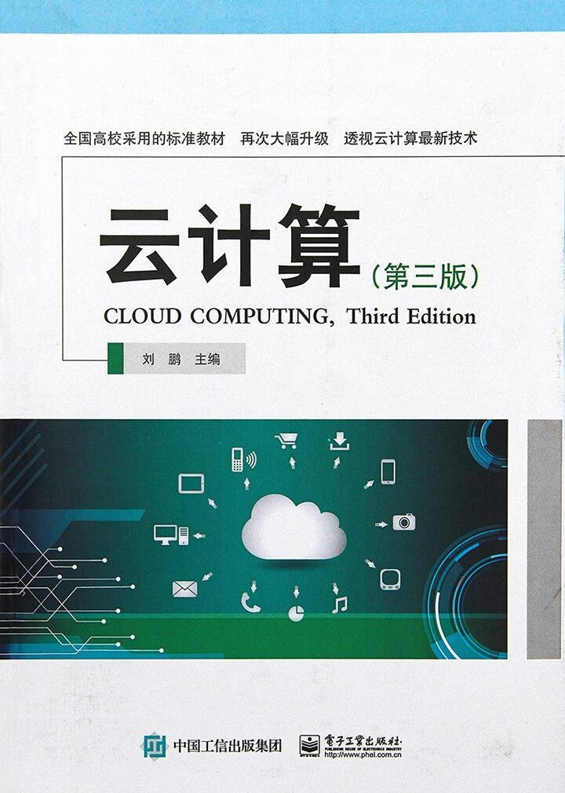

电子工业出版社《云计算(第三版)》配套课件
本套PPT下载地址：http://www.chinacloud.cn/list.aspx?cid=20
云计算的红宝书
书籍购买地址：http://weidian.com/item.html?itemID=1469775685&p=-1
（包邮且有刘鹏教授亲笔签名）
微信扫描二维码
关注云计算头条

Slide 3
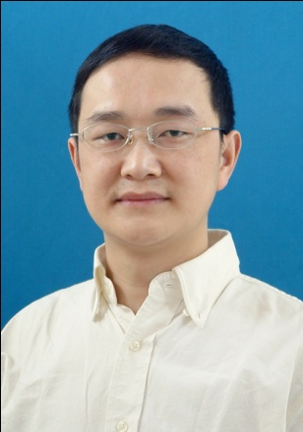
刘 鹏
教授、博导、学科带头人，清华大学博士。现任中国云计算专家咨询委员会秘书长、中国信息协会大数据分会副会长、工业与信息化部云计算研究中心专家。
主持完成科研项目25项，发表论文80余篇，出版专业书籍15本。获部级科技进步二等奖4项、三等奖4项。主编了国内第一本云计算教材《云计算》和第一本云计算编程书籍《实战Hadoop》。创办了知名的中国云计算（chinacloud.cn）和中国大数据（thebigdata.cn）网站。
曾率队夺得2002 PennySort国际计算机排序比赛冠军，两次夺得全国高校科技比赛最高奖，并三次夺得清华大学科技比赛最高奖。
荣获“全军十大学习成才标兵”（排名第一）、南京“十大杰出青年”、江苏省“333高层次人才培养工程”中青年科学技术带头人、清华大学“学术新秀”等称号。

Slide 4
3.1 基础存储架构Dynamo
3.2 弹性计算云EC2
3.3 简单存储服务S3
3.4 非关系型数据库服务SimpleDB和DynamoDB
3.5 关系数据库服务RDS
3.6 简单队列服务SQS
3.7 内容推送服务CloudFront
3.8 其他Amazon云计算服务
3.9 AWS应用实例
3.10 小结

Slide 5
3.8 其他Amazon云计算服务
3.8.1 快速应用部署Elastic Beanstalk和
服务模板CloudFormation
3.8.2 DNS服务Router 53
3.8.3 虚拟私有云VPC
3.8.4 简单通知服务和简单邮件服务
3.8.5 弹性MapReduce服务
3.8.6 电子商务服务DevPay、FPS和Simple Pay
3.8.7 Amazon执行网络服务
3.8.8 土耳其机器人
3.8.9 数据仓库服务Redshift
3.8.10 应用流服务AppStream和数据流分析服务Kinesis

Slide 6
3.8 其他Amazon云计算服务
Amazon执行网络服务
Amazon执行网络（Fulfillment Web Service，FWS）是一个非常有用的代理订单执行网络服务，简单来说它的作用就是产品存储及销售业务的托管，也可直接理解为Amazon替用户销售产品。
Inbound
Outbound
货物被安全存储在亚马逊
顾客购买相关产品
亚马逊对订单产品进行处理
亚马逊对产品进行配送
货物运送到亚马逊

Slide 7
3.8 其他Amazon云计算服务
3.8.1 快速应用部署Elastic Beanstalk和
服务模板CloudFormation
3.8.2 DNS服务Router 53
3.8.3 虚拟私有云VPC
3.8.4 简单通知服务和简单邮件服务
3.8.5 弹性MapReduce服务
3.8.6 电子商务服务DevPay、FPS和Simple Pay
3.8.7 Amazon执行网络服务
3.8.8 土耳其机器人
3.8.9 数据仓库服务Redshift
3.8.10 应用流服务AppStream和数据流分析服务Kinesis

Slide 8

土耳其机器人
Amazon的土耳其机器人是一个特殊的服务，采用了众包的思想。和EC2等服务聚集大量的计算机不同的是，土耳其机器人聚集的是人这种特殊的“计算工具”，所以将土耳其机器人称为“人计算”似乎更为恰当。

Slide 9
3.8 其他Amazon云计算服务
土耳其机器人
土耳其机器人中涉及的概念
Requester
任务的发布者，可以是个人也可以是某个组织。
HIT就是Requester发布的任务，HIT有一个时间限制，同时HIT还规定了接受任务者完成任务的时间。
HIT
Worker
任务的接受者，对于同一个HIT每个Worker只能完成一次。
可以用来监督HIT的完成情况，对于每个Worker都会创建一个Assignment。
Assignment
Reward
Worker成功完成HIT后需要支付给其的奖励。

Slide 10
3.8 其他Amazon云计算服务
土耳其机器人
发布者
发布
监督
奖励
监督
奖励
HIT
接受
接受
接受者
…….
接受者

Slide 11
3.8 其他Amazon云计算服务
3.8.1 快速应用部署Elastic Beanstalk和
服务模板CloudFormation
3.8.2 DNS服务Router 53
3.8.3 虚拟私有云VPC
3.8.4 简单通知服务和简单邮件服务
3.8.5 弹性MapReduce服务
3.8.6 电子商务服务DevPay、FPS和Simple Pay
3.8.7 Amazon执行网络服务
3.8.8 土耳其机器人
3.8.9 数据仓库服务Redshift
3.8.10 应用流服务AppStream和数据流分析服务Kinesis

Slide 12
3.8 其他Amazon云计算服务
数据仓库服务Redshift
Amazon Redshift是一种完全托管的PB级数据仓库服务
费用不到大多数其他数据仓库解决方案成本的十分之一,降低数据仓库的成本
1
通过简单的API调用进行扩展或缩减，自动进行修补，并自动或根据用户定义进行备份
2
提供了对大规模数据进行快速分析的功能，可以实现对多个物理资源上数据的分布式并行查询
3

Slide 13
3.8 其他Amazon云计算服务
数据仓库服务Redshift
与传统的数据仓库和数据库相比，Redshift具有如下特点
Redshift采用了列式数据存储，更加适用于数据仓库存储及分析。在数据仓库中，查询会涉及对大型数据集进行聚合。
1
Redshift采用了多种压缩技术，并对加载的数据自动选择最合适的压缩方案，从而实现更好的压缩效果。
2
3
Redshift具有大规模并行处理的能力。

Slide 14
3.8 其他Amazon云计算服务
3.8.1 快速应用部署Elastic Beanstalk和
服务模板CloudFormation
3.8.2 DNS服务Router 53
3.8.3 虚拟私有云VPC
3.8.4 简单通知服务和简单邮件服务
3.8.5 弹性MapReduce服务
3.8.6 电子商务服务DevPay、FPS和Simple Pay
3.8.7 Amazon执行网络服务
3.8.8 土耳其机器人
3.8.9 数据仓库服务Redshift
3.8.10 应用流服务AppStream和数据流分析服务Kinesis

Slide 15

应用流服务AppStream
数据流分析服务Kinesis
很多应用程序中需要从分散且数量众多的数据源中收集数据。这要求开发人员实现大规模的汇聚网络进行数据收集，并采用弹性处理框架来适应数据量的变化。为了满足这类需求，Amazon提供了一系列的数据流服务，其中包括应用流服务AppStream和数据流服务Kinesis。

Slide 16
3.8 其他Amazon云计算服务
应用流服务AppStream
AppStream允许开发人员将应用程序部署在AWS的基础设施上，并以流传输的方式发送到不同的终端设备上。这样，AppStream就在应用程序和设备之间形成了一个代理。
同时，AppStream只是将数据传送到不同终端设备上的浏览器或客户端程序，避免了对应用程序本身的修改。
此外，AppStream还可以与Amazon WorkSpaces虚拟桌面进行结合，以满足企业用户的需求，甚至在此基础上对数据流进行分析，用于金融、医疗等领域。

Slide 17

3.8 其他Amazon云计算服务
数据流分析服务Kinesis
Kinesis是一种完全托管的数据流服务，用于实时地处理快速流转的数据。
Kinesis可以轻松实时地处理快速流转的数据，其基本功能是数据流的输入与输出。
Kinesis允许定义任意数量的数据源，并与任意数量的处理相关联。

Slide 18
3.1 基础存储架构Dynamo
3.2 弹性计算云EC2
3.3 简单存储服务S3
3.4 非关系型数据库服务SimpleDB和DynamoDB
3.5 关系数据库服务RDS
3.6 简单队列服务SQS
3.7 内容推送服务CloudFront
3.8 其他Amazon云计算服务
3.9 AWS应用实例
3.10 小结

Slide 19
3.9 AWS应用实例
3.9.1 照片和视频共享网站SmugMug
3.9.2 视频制作网站Animoto
3.9.3 网站排名Alexa

Slide 20

照片和视频共享网站SmugMug
SmugMug作为在线照片和视频共享网站，目前拥有数百万用户并存储了数十亿张照片和视频。SmugMug将少量最热门的部分照片保留在自己的服务器上，剩下的照片迁移到S3服务器中存储，照片迁移过程仅花费了一周的时间。

Slide 21
3.1 基础存储架构Dynamo
照片和视频共享网站SmugMug
下图展示了采用Amazon S3服务后的SmugMug基本架构。
队列服务
EC2
控制器
处理照片
用户
访问
SmugMug
存储
存储照片
队列服务
S3
虽然SmugMug提供了利用API直接对存储在S3中照片进行访问的方式，超过99%的用户依然采用访问SmugMug的方式处理照片，照片存储的方式对于用户是透明的。

Slide 22
3.1 基础存储架构Dynamo
照片和视频共享网站SmugMug
1
SmugMug已经将所有的数据从传统的数据中心中迁入S3中
SmugMug还采用了EC2进行照片处理，并采用Amazon CloudSearch来支持用户在数十亿照片和视频中搜索
2
SmugMug构建了自己的队列服务和控制器，它们能与AWS很好地协作，使得系统中大部分操作都能够自动完成。
3

Slide 23
3.9 AWS应用实例
3.9.1 照片和视频共享网站SmugMug
3.9.2 视频制作网站Animoto
3.9.3 网站排名Alexa

Slide 24
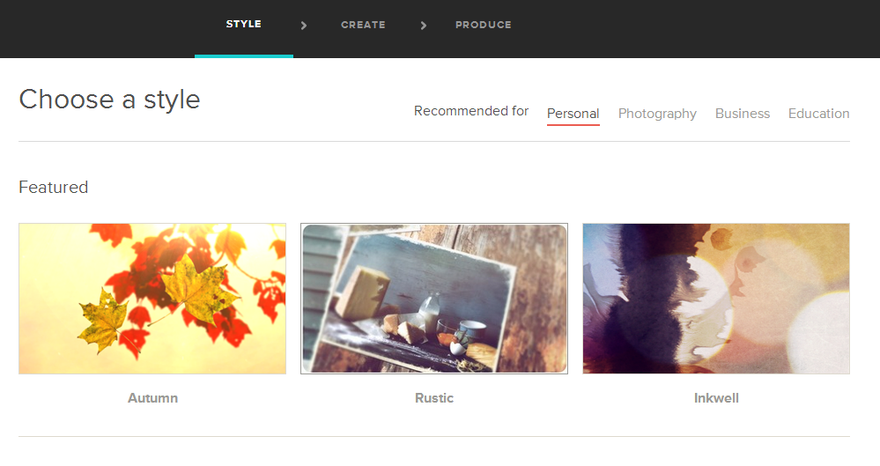
视频制作网站Animoto
Animoto网站根据用户上传的图片、视频片段和音乐，自动编辑生成专业水准的视频，并且与用户的好友分享

Slide 25
3.1 基础存储架构Dynamo
视频制作网站Animoto
如图展示了Animoto的基本架构
检索
AWS所提供的S3和SQS等服务对于用户而言是完全透明的，用户的所有操作通过Animoto网站转到AWS中完成。
这种方式为Animoto提供了具有很高伸缩性和灵活性的基础设施。
S3
浏览器
应用程序
SQS
分析
API
SQS
S3
数据库
提交
S3

Slide 26
3.9 AWS应用实例
3.9.1 照片和视频共享网站SmugMug
3.9.2 视频制作网站Animoto
3.9.3 网站排名Alexa

Slide 27
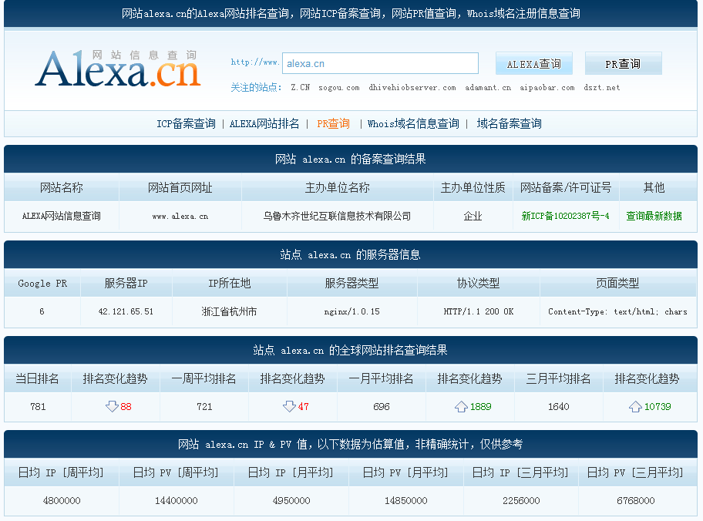

Slide 28
3.1 基础存储架构Dynamo
网站排名Alexa
Alexa公司是一家专注于世界网站排名的公司
Alexa使用了大量的AWS服务，包括EC2、S3、SimpleDB、SQS等来提高服务质量和降低开发管理成本
Alexa使用S3存储缩略图像，并利用SimpleDB对缩略图像进行自动索引和高效查询。

Slide 29
3.1 基础存储架构Dynamo
3.2 弹性计算云EC2
3.3 简单存储服务S3
3.4 非关系型数据库服务SimpleDB和DynamoDB
3.5 关系数据库服务RDS
3.6 简单队列服务SQS
3.7 内容推送服务CloudFront
3.8 其他Amazon云计算服务
3.9 AWS应用实例
3.10 小结

Slide 30

第三章小结
Amazon并不是IT设备的制造商或者软件开发企业，其之所以能够保持云计算领域的领先，源于它的先发优势和丰富的服务。
不难发现，Amazon以Dynamo架构为核心，在EC2、S3、SDB等服务的基础上，不断推出新的云服务来满足用户的各类需求。

Slide 31

习题：
1．在Dynamo中添加一个新的节点时，原先各节点保存的数据是否需要改变？如果改变，应该如何变化？
2．Merkle哈希树的创建需要较大的时间开销。频繁地重建Merkle树会对系统造成很大的负担。假设Merkle树的叶子节点表示的是数据分区的Hash值，请设计一个Merkle树重建方案，尽量减少Merkle树的重建工作。
3．私有IP、公有IP和弹性IP的区别在哪里？
4．地理区域和可用区域有哪些区别？

Slide 32
习题：
5．简单存储服务S3与传统的文件系统有哪些区别？
6．简单阐述SQS在Amazon云计算中的作用。
7．如何理解传统数据库在可扩展性方面的能力较弱？
8．非关系型数据库是如何解决可扩展性问题的？
9．简述Share-Nothing架构的特点。
10．简述AWS如何支持在线数据流应用。
11．描述一个基于Amazon AWS的应用实例。

Slide 33

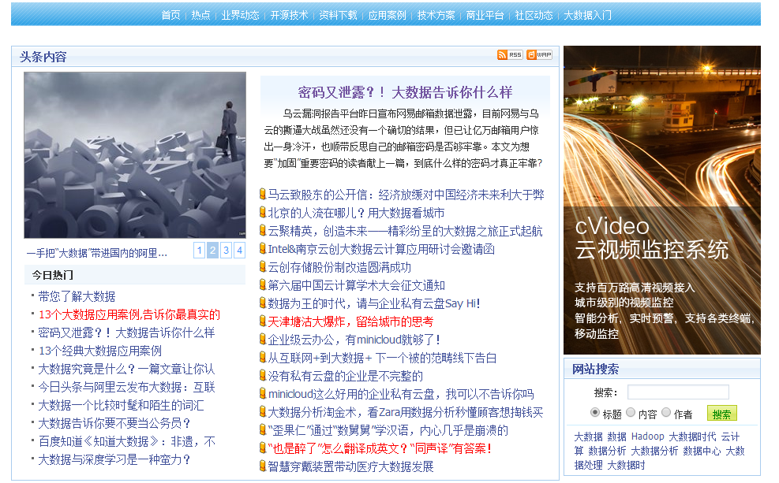
百度排名首位的大数据资料和交流中心

Slide 34

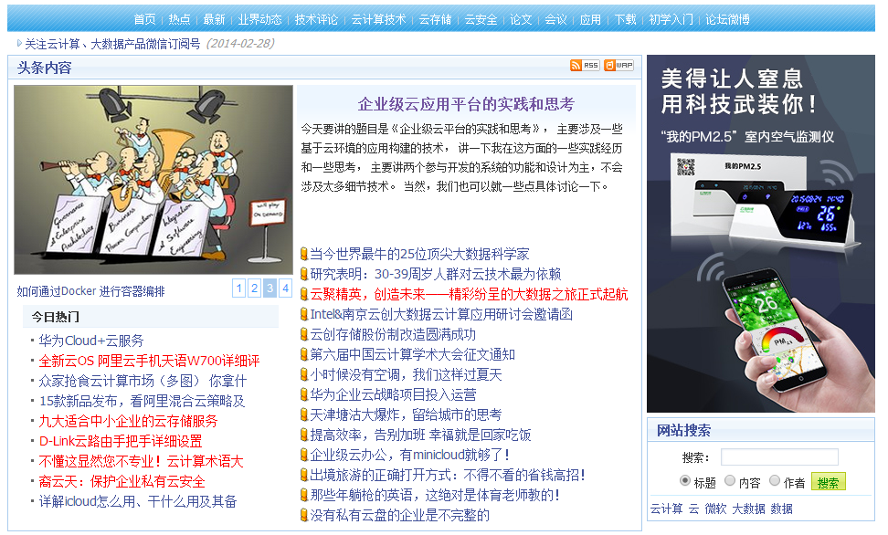
百度排名首位的云计算资料和交流中心

Slide 35

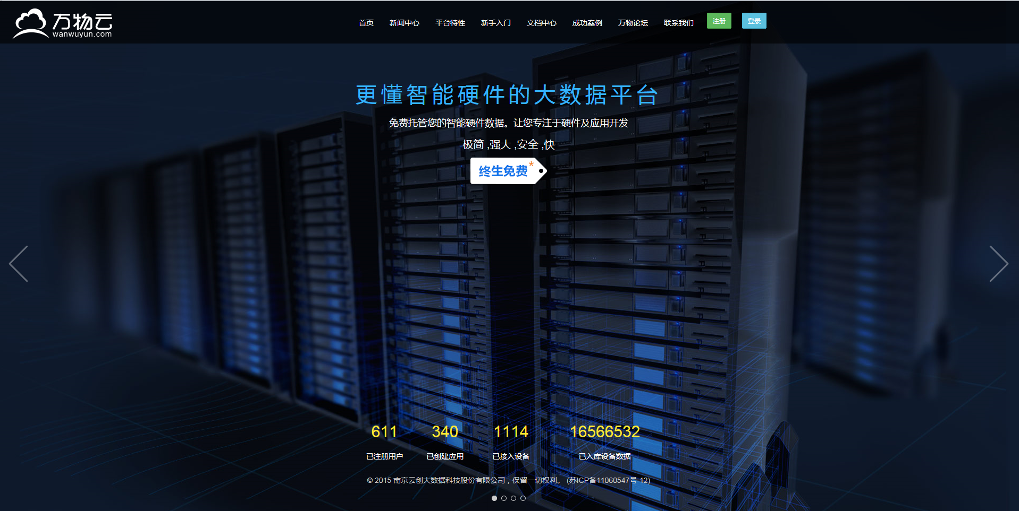

终生免费的智能硬件大数据托管平台
扫一扫，进入万物云

Slide 36

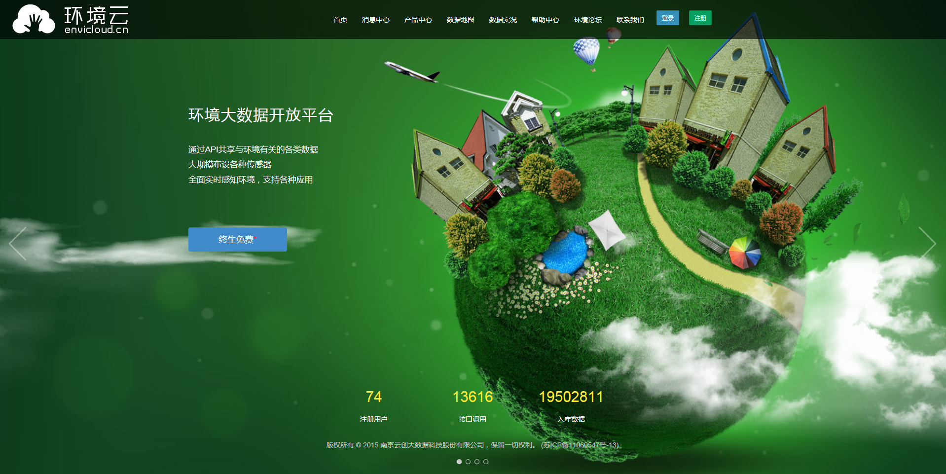

终生免费的环境大数据共享平台
扫一扫，进入环境云

Slide 37

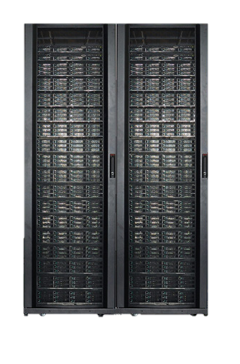
高校Hadoop教学科研
一揽子解决方案
了解详情
云计算、大数据时代，社会亟需相关人才！而高校缺平台、缺人才、缺经验！怎么办？
云创大数据 给您一步到位的解决方案！
建设一个Hadoop实验平台
一套开源的Hadoop一体机和开发环境，详细的指导书籍和实验设计。
培养一支云计算师资队伍
来自云计算高手的系列培训，
早在2010年就培训了全国第一批云计算师资力量。
营造一个大数据科研环境
为科研提供技术支持，与大数据应用相结合，让科研迈上新台阶。

Slide 38




知名微信公众号推荐
学习云计算必须关注的公众号
刘鹏看未来
云计算头条
微信号：lpoutlook
微信号： chinacloudnj
眼光决定成败，与刘鹏教授看未来。
刘鹏，清华博士，《云计算》作者。
资源丰富、分析深入、更新及时的云计算知识共享平台。
中国大数据
云创大数据
微信号： cstorbigdata
微信号： cStor_cn
分享大数据技术，剖析大数据案例，讨论大数据话题。
国内大数据龙头企业。提供领先的云存储、云数据库、云视频、云传输产品和解决方案。

Slide 39
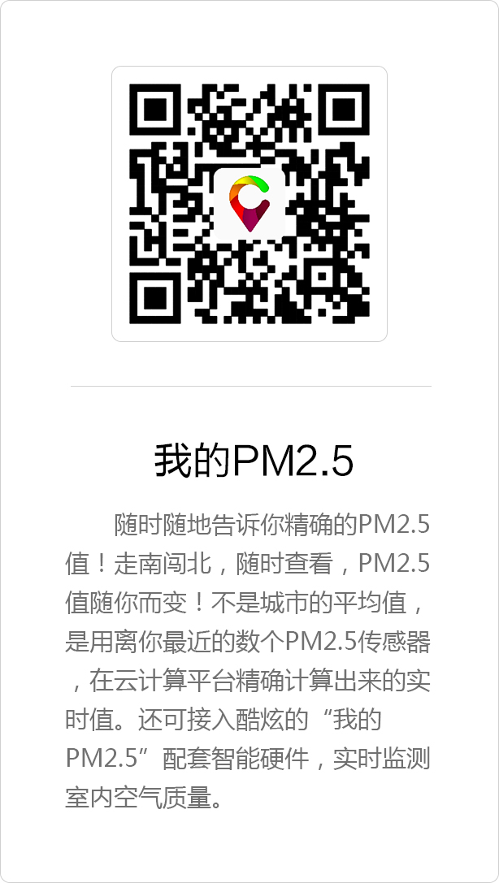


优秀免费云计算应用推荐
运用云计算，精彩你生活
支持安卓和苹果
支持安卓和苹果
暂时仅有安卓版本

Slide 40
电子工业出版社《云计算(第三版)》配套课件
云计算
（第三版）
CLOUD COMPUTING Third Edition
第 3 章
谢谢观看
主编：刘鹏 教授

